Slide 1
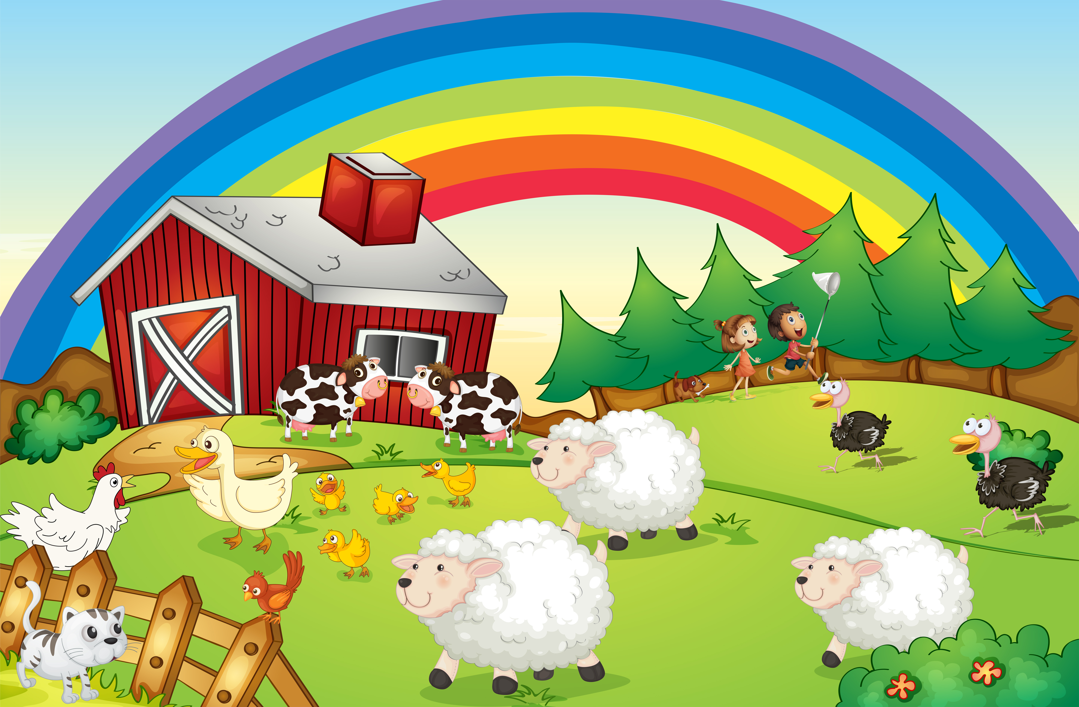
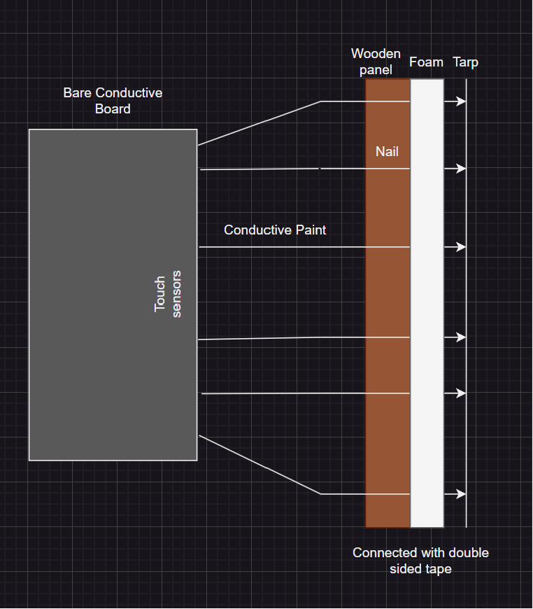
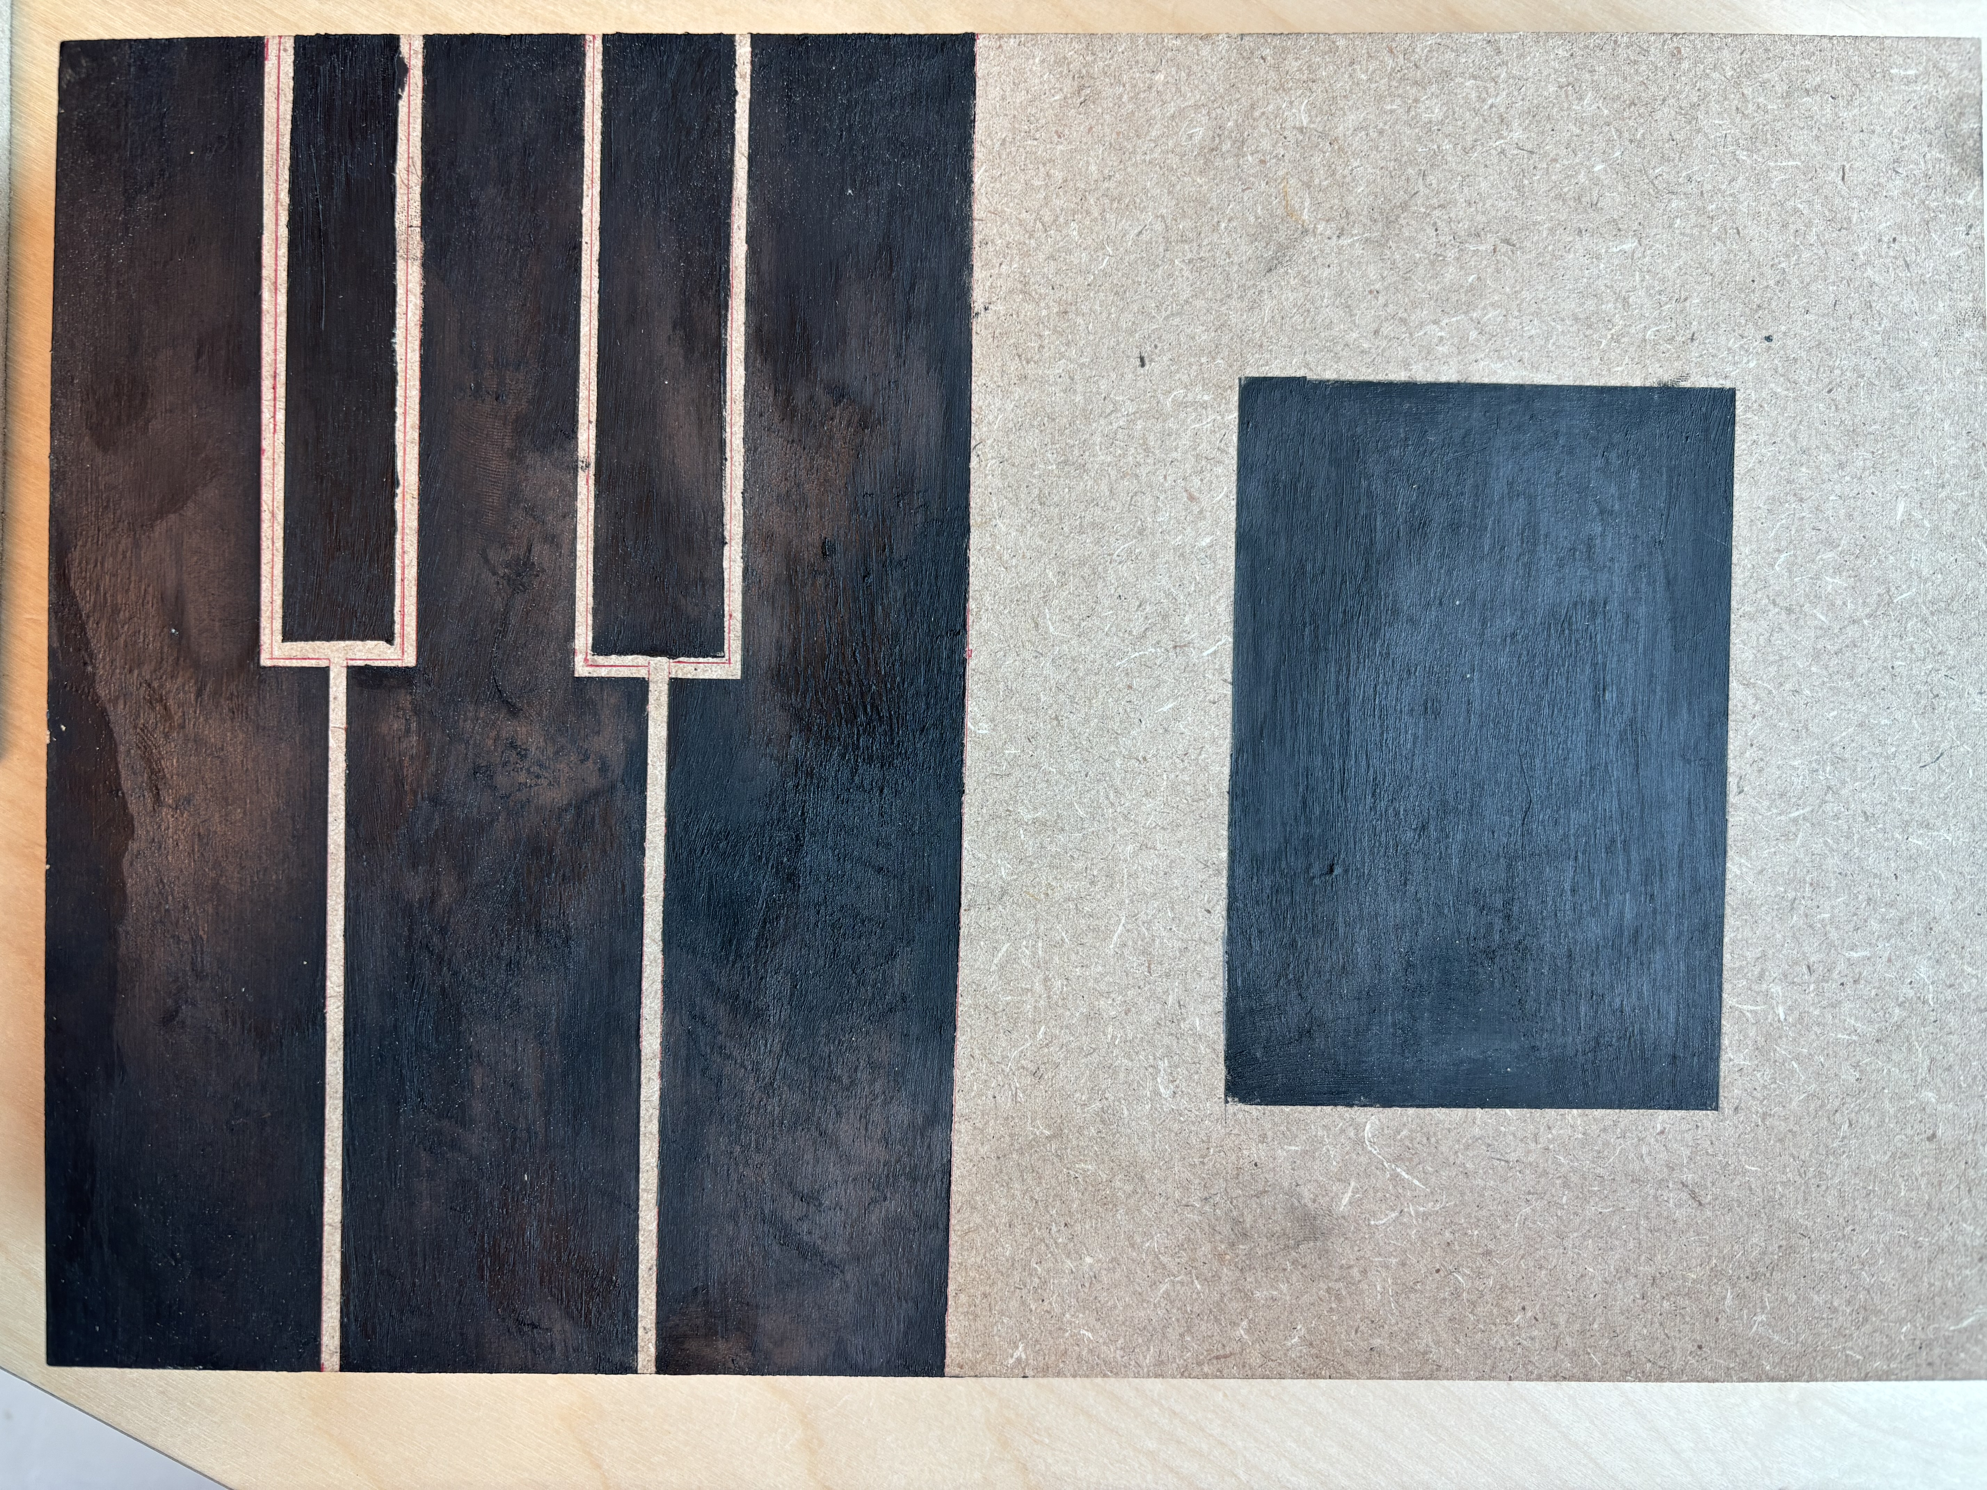

Interactive Wall Omschrijving De Interactieve Wand is een paneel dat geluiden afspeelt wanneer erop wordt gedrukt. Door geleidende verf te gebruiken in plaats van fysieke drukknoppen,werkt deze bord op basis van “touch” waardoor we een unieke ervaring gecreëerd hebben. Het eerste paneel bevat een boerderij met verschillende dieren. Elke afbeelding van een dier speelt een uniek geluid af wanneer erop wordt gedrukt. Dit hebben we bereikt door schroeven door het paneel te boren en deze te verbinden met koperdraad. Dit paneel maakt ook gebruik van de Bare Conductive microcontroller. Het tweede paneel is een toetsenbord waarmee je door op de "toetsen" geluiden te veranderen een ander instrument kunt kiezen. Dit paneel maakt gebruik van de ESP32 als microcontroller. Dit project vereist zowel kennis van software als van hardware, waardoor het een veelzijdige ervaring biedt.
P
Instructies:
Pas de project titel aan en voeg een subtitel toe
Schrijf eronder een korte omschrijving van de probleemstelling, jullie uitwerking, de gebruikte componenten en welke leerstof jullie nodig hadden.
Vervang de 3 foto’s door mooie foto’s van jullie product/prototype.
Noteer jullie namen bij het team
Indien een leerlijn niet werd gebruikt in jullie project, vervang het vinkje dan door een leeg vierkantje.
Vervang de QR code door eentje die verwijst naar jullie GitHub repository.
Professionele bachelor
Elektronica-ICT
Software Engineering
Hardware Engineering
Artificial Intelligence
Personal development
Team
Luca Declerk, fase2, Network
William Rogov, fase 2 , Software engineer & AI
Xander Desmedt, fase 1, Software engineer&AI
Simon Haesaert, fase 1, Software engineeir &AI

